Slide 1

Taller iii
Carrera: Analista de Sistemas

Slide 2

Taller iii

Slide 3
Temas de la clase
Objetivo
Limite
Alcance

Slide 4
Ingenieria de requerimientos
Se ocupa de construir un producto de software de alta calidad bajo restricciones de tiempo y presupuesto.

Slide 5
Ingenieria de requerimientos
¿Cómo?
¿Cuándo?
¿Quien?

Slide 6
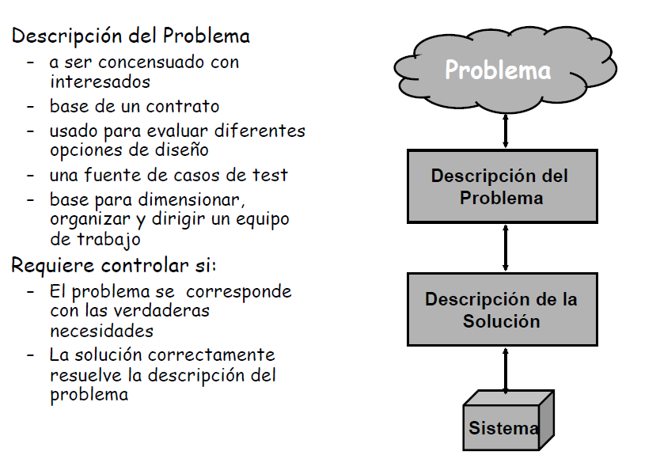
Separación problema - solución

Slide 7
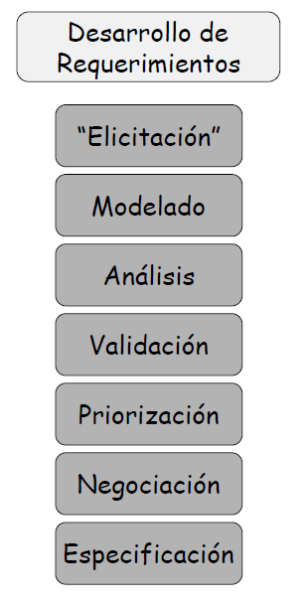
Ingenieria de requerimientos

Slide 8
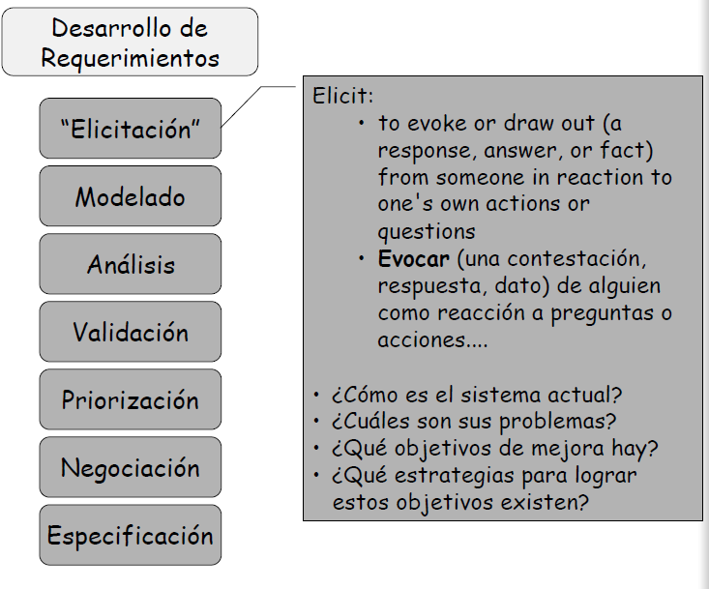
Ingenieria de requerimientos

Slide 9
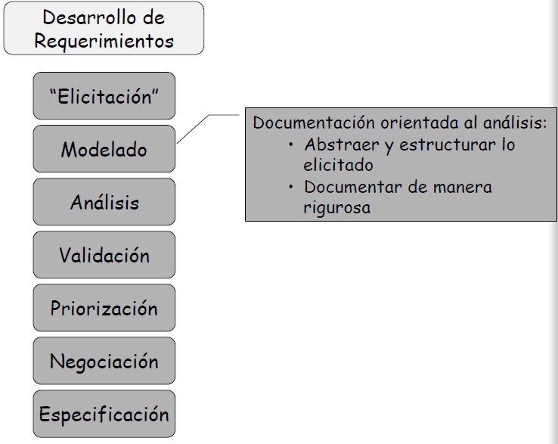
Ingenieria de requerimientos

Slide 10
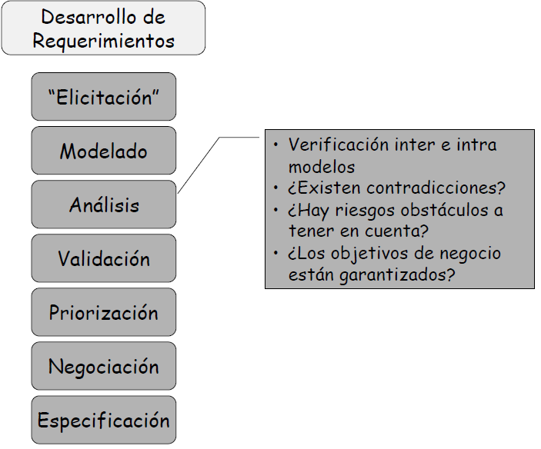
Ingenieria de requerimientos

Slide 11
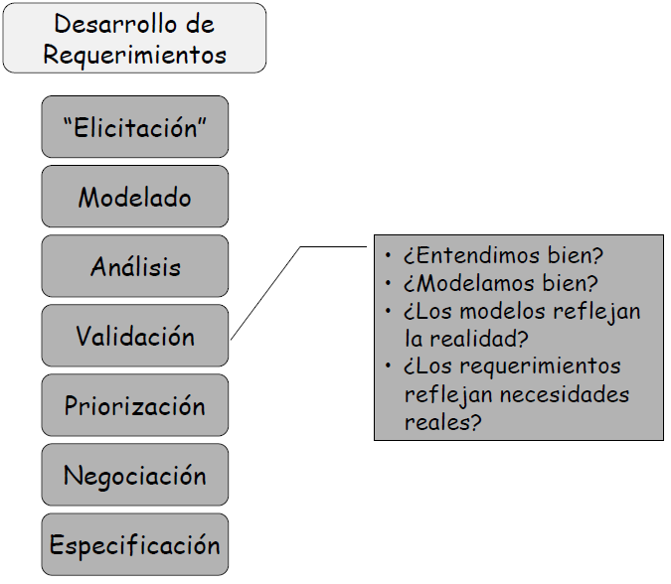
Ingenieria de requerimientos

Slide 12
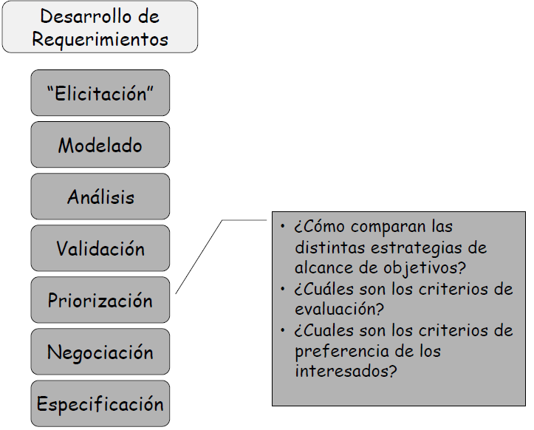
Ingenieria de requerimientos

Slide 13
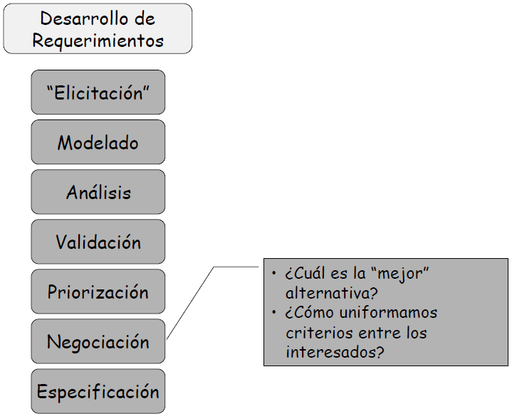
Ingeniería de requerimientos

Slide 14
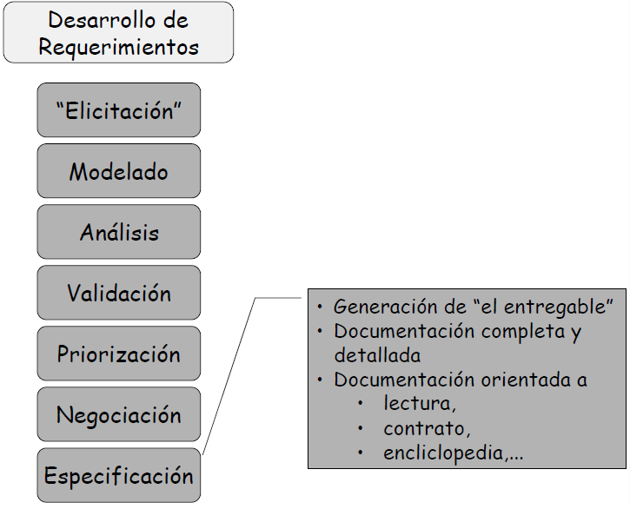
Ingeniería de requerimientos

Slide 15
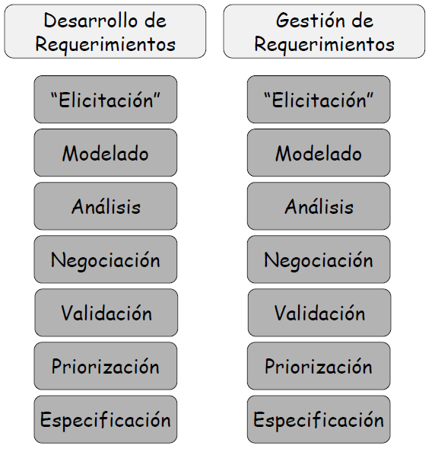
Ingeniería de requerimientos

Slide 16
relevamiento
Es una recolección de datos.( recordemos la definición de datos, básicamente son hechos).
Se podría considerar al relevamiento como el comienzo propiamente del proyecto.

Slide 17
Tecnicas de relevamiento
Cuestionario
Entrevistas
Observación personal
Medición de tiempos

Slide 18
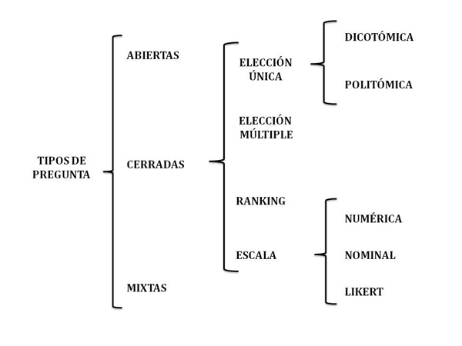
Tipos de preguntas

Slide 19
Especificación de requerimientos
Los requerimientos/requisitos de un sistema describen los servicios que ha de ofrecer el sistema y las restricciones asociadas a su funcionamiento.
Requerimientos:
Propiedades o restricciones determinadas de forma precisa que deben satisfacerse.

Slide 20
Especificación de requerimientos
Requerimientos funcionales
Los requisitos funcionales definen qué debe hacer un sistema.
Requerimientos no funcionales
Los requisitos no funcionales definen cómo debe ser el sistema.

Slide 21
Especificación de requerimientos
Los requerimientos…
se suelen especificar en lenguaje natural,
se expresan de forma individual (p.ej. esquemáticamente),
se organizan de forma jerárquica (a distintos niveles de detalle),
a menudo, se numeran (para facilitar su gestión),

Slide 22
Especificación de requerimientos
Los requerimientos han de ser…
claros y concretos (evitando imprecisiones y ambigüedades)
p.ej. Uso de puntos suspensivos, etcétera…
concisos (sin rodeos ni figuras retóricas),
completos y consistentes,

Slide 23
Especificación de requerimientos
Los requerimientos han de indicar…
lo que se espera que haga el sistema (¿qué?),
su justificación (¿por qué ha de ser así? ¿quién lo propuso?) y,
en su caso, los criterios de aceptación que sean aplicables (¿cómo se verifica su cumplimiento?).

Slide 24
Especificación de requerimientos
Los requerimientos funcionales…
deben estar redactados de tal forma que sean comprensibles para usuarios sin conocimientos técnicos avanzados,
deben especificar el comportamiento externo del sistema y evitar, en la medida de lo posible, establecer características de su diseño,
deben priorizarse (al menos, se ha de distinguir entre requisitos obligatorios y requisitos deseables).

Slide 25
Especificación de requerimientos
Los requerimientos no funcionales…
han de especificarse cuantitativamente, siempre que sea posible (para que se pueda verificar su cumplimiento).

Slide 26
Especificación de requerimientos
Algunos Ejemplos
Es correcto o incorrecto el siguiente req.?
Para facilitar el uso del editor gráfico, se podrá activar y desactivar una rejilla que permitirá alinear las figuras del diagrama. Cuando se ajuste la figura al tamaño de la pantalla, se reducirá el número de líneas de la rejilla para que no se dificulte la visualización del diagrama.
¿Por qué?
Junta varios requisitos.

Slide 27
Especificación de requerimientos
Algunos Ejemplos
Incorrecto
Para facilitar el uso del editor gráfico, se podrá activar y desactivar una rejilla que permitirá alinear las figuras del diagrama. Cuando se ajuste la figura al tamaño de la pantalla, se reducirá el número de líneas de la rejilla para que no se dificulte la visualización del diagrama.
¿Por qué?
Junta varios requisitos.

Slide 28
Especificación de requerimientos
Algunos Ejemplos
Es correcto o incorrecto el siguiente req.?
El editor permitirá el uso de una rejilla de líneas horizontales y verticales que aparecerán dibujadas tras el diagrama.
Justificación: La rejilla facilita la creación de diagramas cuidados en los que las figuras se puedan alinear con facilidad (Manual Práctico de Usabilidad, sección 15.3).
¿Por qué?
Preciso, conciso y justificado correctamente.

Slide 29
Especificación de requerimientos
Algunos Ejemplos
Correcto
El editor permitirá el uso de una rejilla de líneas horizontales y verticales que aparecerán dibujadas tras el diagrama.
Justificación: La rejilla facilita la creación de diagramas cuidados en los que las figuras se puedan alinear con facilidad (Manual Práctico de Usabilidad, sección 15.3).
¿Por qué?
Preciso, conciso y justificado correctamente.

Slide 30
Especificación de requerimientos
Algunos Ejemplos
Es correcto o incorrecto el siguiente req.?
El sistema será lo más fácil de utilizar posible.
El sistema proporcionará una respuesta rápida al usuario.
El sistema se recuperará automáticamente tras producirse un fallo.
¿Por qué?
Objetivos generales, vagos y abiertos a distintas interpretaciones. 16

Slide 31
Especificación de requerimientos
Algunos Ejemplos
Incorrecto
El sistema será lo más fácil de utilizar posible.
El sistema proporcionará una respuesta rápida al usuario.
El sistema se recuperará automáticamente tras producirse un fallo.
¿Por qué?
Objetivos generales, vagos y abiertos a distintas interpretaciones. 16

Slide 32
Especificación de requerimientos
PROBLEMAS HABITUALES:
La existencia de un requerimiento ha de estar debidamente justificada (debemos saber por qué es un requisito del sistema).
Un requerimiento es, a veces, difícil de verificar (especialmente, si es un requisito no funcional). Además, si somos incapaces de especificarlo, ¿cómo sabemos que realmente es un requisito?

Slide 33
Especificación de requerimientos
EJEMPLO: REQUERIMIENTOS FUNCIONALES
Matriculación
La matrícula será realizada de forma interactiva. Se le preguntará al alumno cuál es el plan de estudios en que desea matricularse (pueden ser varios).
Se podrá generar una copia impresa de la matrícula (sin valor oficial) en el ordenador desde donde se realice el proceso de matriculación.
Se podrá generar el impreso de pago debidamente cumplimentado.
Para la matriculación se consultarán los datos del expediente y se realizarán las validaciones necesarias, descritas a continuación…
Pago de matrícula:
La aplicación generará un impreso para que el alumno realice el pago correspondiente a la matrícula en 1 ó 2 plazos (según las fechas establecidas).
Si el alumno tiene matrículas de honor de cursos anteriores o disfruta de algún tipo de beca, la aplicación deberá calcular automáticamente los descuentos correspondientes…
Organizados jerárquicamente y desglosados en requisitos individuales

Slide 34
Especificación de requerimientos
EJEMPLO:
REQUERIMIENTOS FUNCIONALES
Interfaces
Hardware: El sistema se debe implementar sobre la infraestructura existente en las aulas de prácticas de la E.T.S. Ingeniería Informática.
Software:
No existe posibilidad de adquirir licencias de software.
La aplicación deberá funcionar sobre Oracle.

Slide 35
Tp
Sobre el TP que venimos trabajando completar los requerimientos relevados siguiendo las características vistas en clase

